Slide 1
Deze les is nog in de maak
A

Slide 2
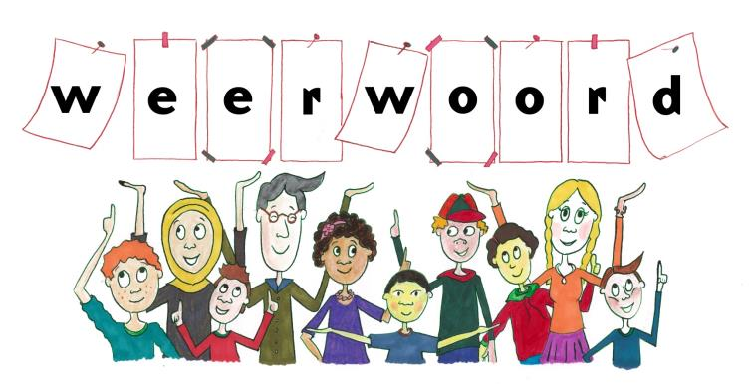
Gerarda Das
Marjan ter Harmsel
Mandy Routledge
Francis Vrielink
datum
Niveau

